Slide 1
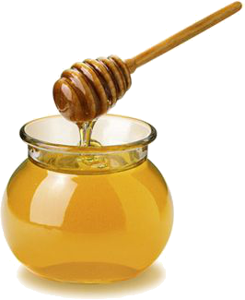

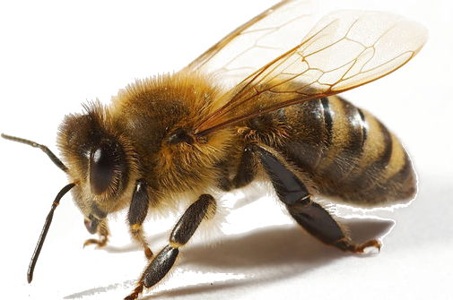
Bestimmung von Hydroxymethylfurfural (HMF) in Honig mittels Photometrie
Sabine Klein, Christian Rasch
FsTzCt 11 23.06.2015

Slide 2
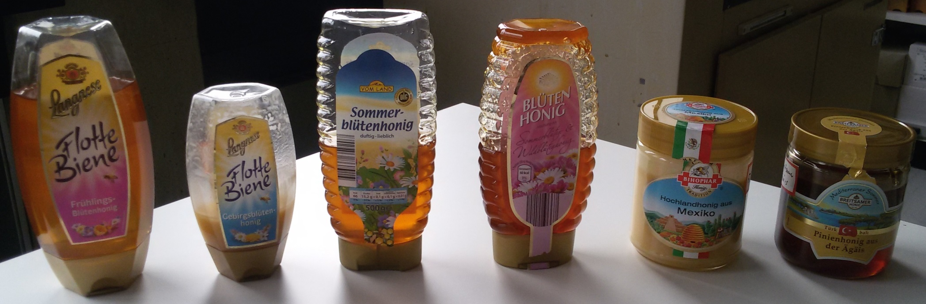
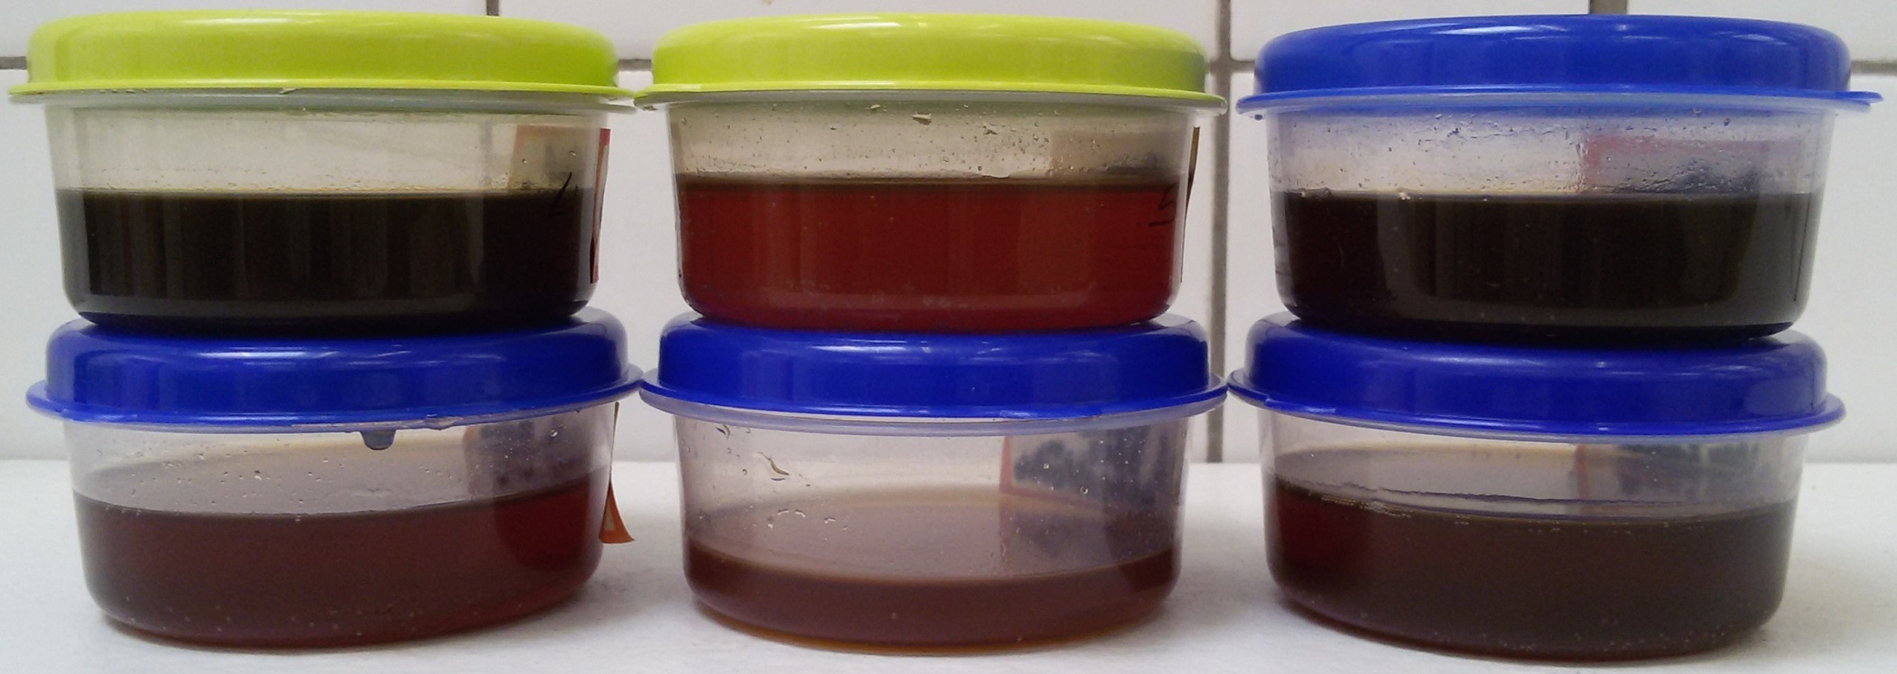
Was war der Plan?
HMF in Honig bestimmen
Kalt / Temperiert (10 Tage 70°C)
Kalibriergerade erstellen
Aufstocken um Wiederfindung zu bestimmen
Alternative Quantifizerung (Standardaddition)

Slide 3
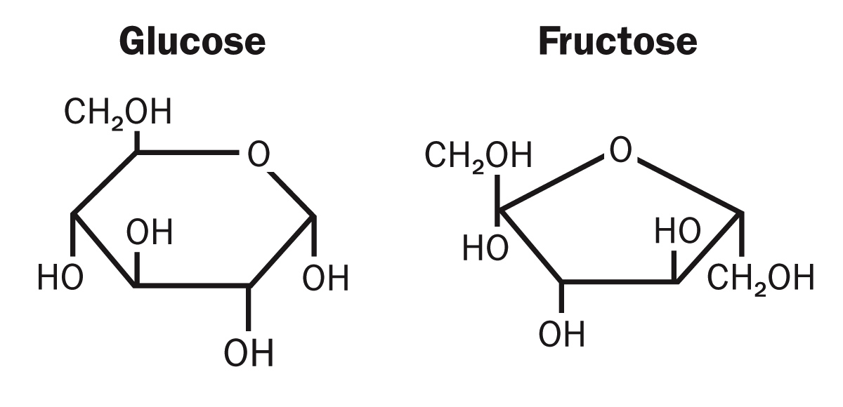
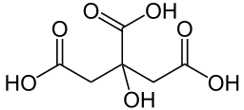
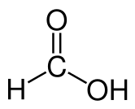
Was ist Honig?
Bestandteile:
Glucose und Fructose je ca. 40%
Saccharose, Maltose und Melezitose bis zu 20%
Enzyme (Invertase, Amylase, Glucoseoxidase)
HMF
Aminosäure Prolin
Organische Säuren
Wasser
Vitamine, Hormone und Mineralstoffe
→ Die Matrixbestandteile können die Messung stören.
Zitronensäure
Amseisensäure

Slide 4
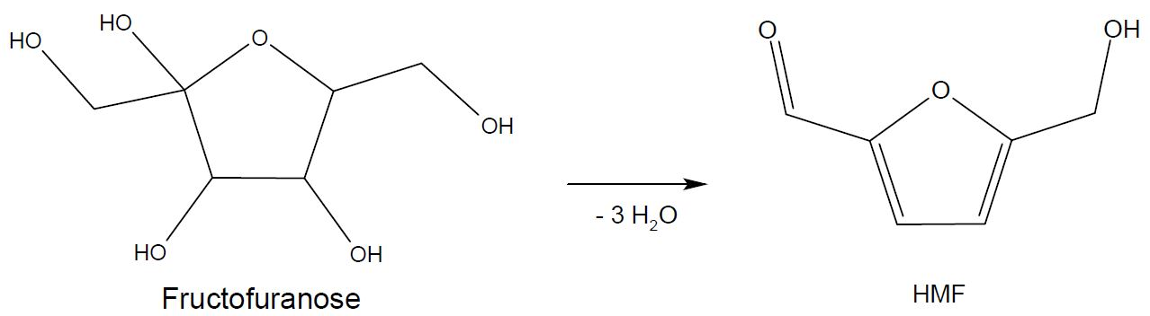
Entstehung von HMF
+ H⁺

Slide 5
Bedeutung von HMF
Letale Dosis für Ratten: 3100mg/kg
Direkte krebserzeugende Wirkung
Krebsvorbeugende Wirkung
Krebserzeugende Wirkung der Abbauprodukte
→ nicht toxisch
→ nicht bestätigt
→ nicht bestätigt
→ wird untersucht

Slide 6
HMF-Grenzwerte
 | Tropenhonig | Deutscher Honig | Echter deutscher Honig | Niedrig enzymatischer Honig
Dt. Honigverordnung | 80mg/kg | 40mg/kg
Dt. Imkerbund |  |  | 15mg/kg | 5mg/kg
Deutscher Honig mit >40mg/kg HMF → Industrie- oder Backhonig

Slide 7
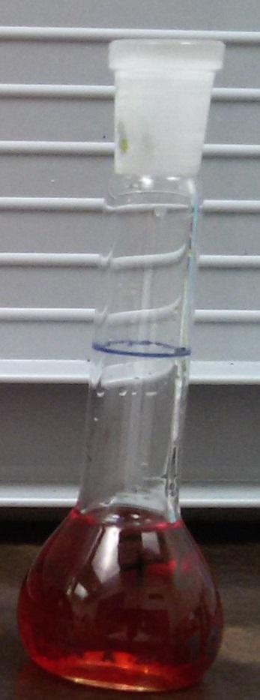
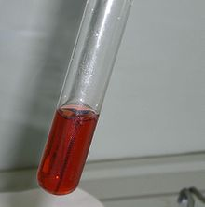
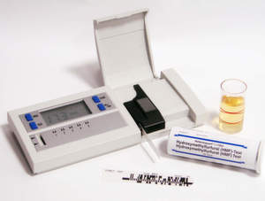
Nachweismöglichkeiten
FIEHscher Nachweis
Direktmessung bei 282nm
Merck-Schnelltest
GC/HPLC
WINKLER

Slide 8
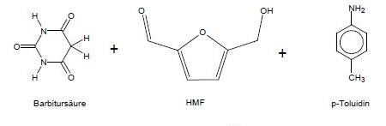
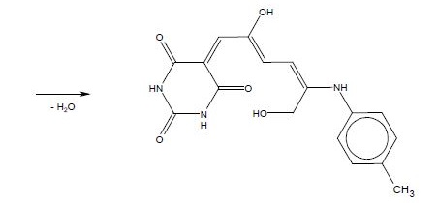
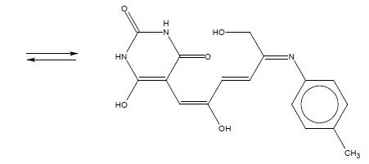
Bestimmung von HMF nach WINKLER
→ roter Farbstoff

Slide 9
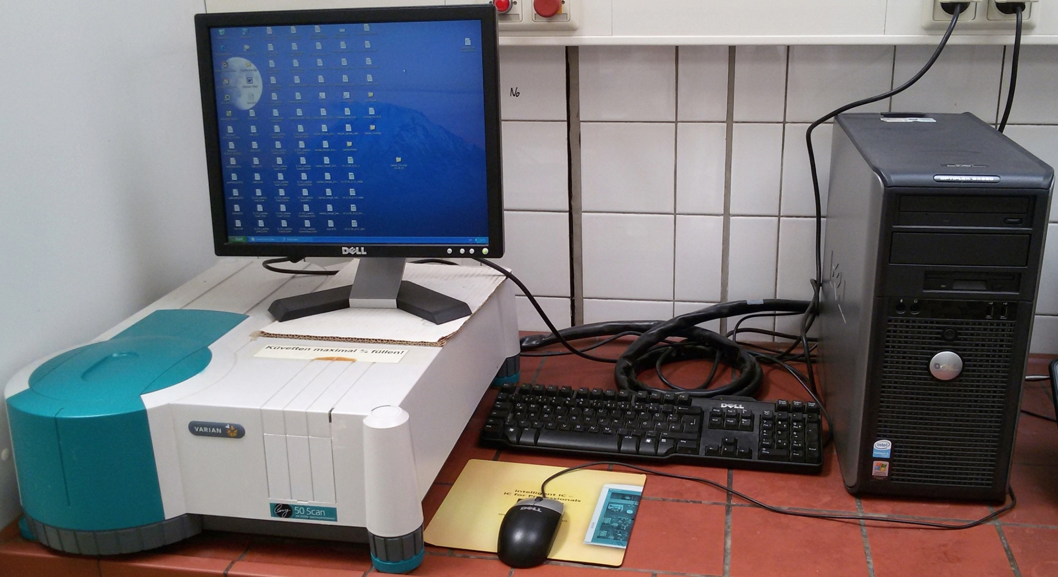
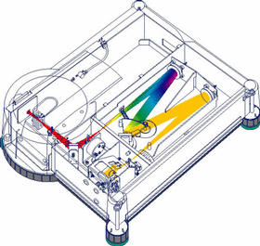
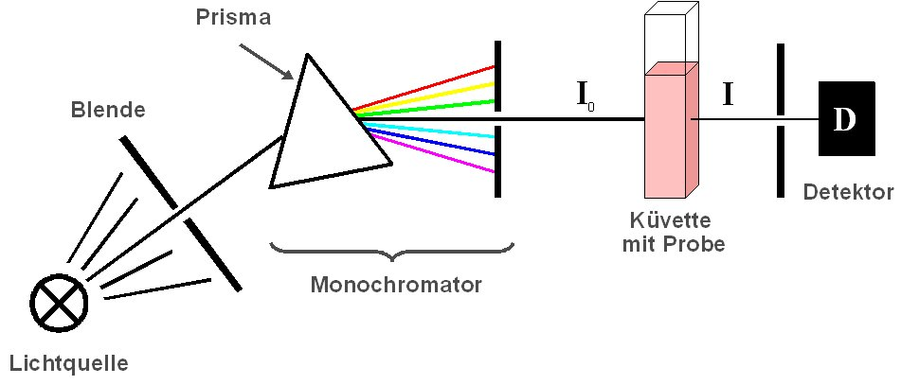
Das Spektralphotometer

Slide 10
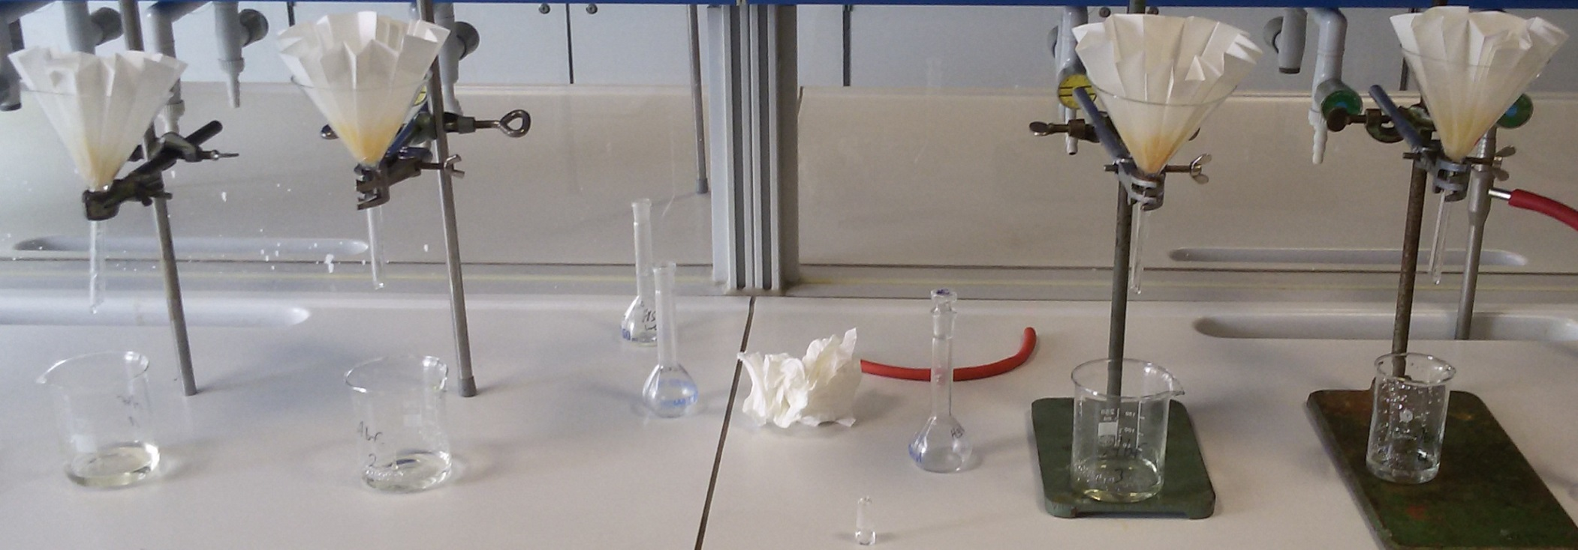
Probenvorbereitung
Honig eingewogen
Carrezlösung zugesetzt
Matrix abfiltriert
Reagenzien hinzugefügt
Parallel dazu Blindwert angesetzt
Reaktionszeit 4 Minuten

Slide 11
Durchführung der Messung
Messwellenlänge 550nm

Slide 12
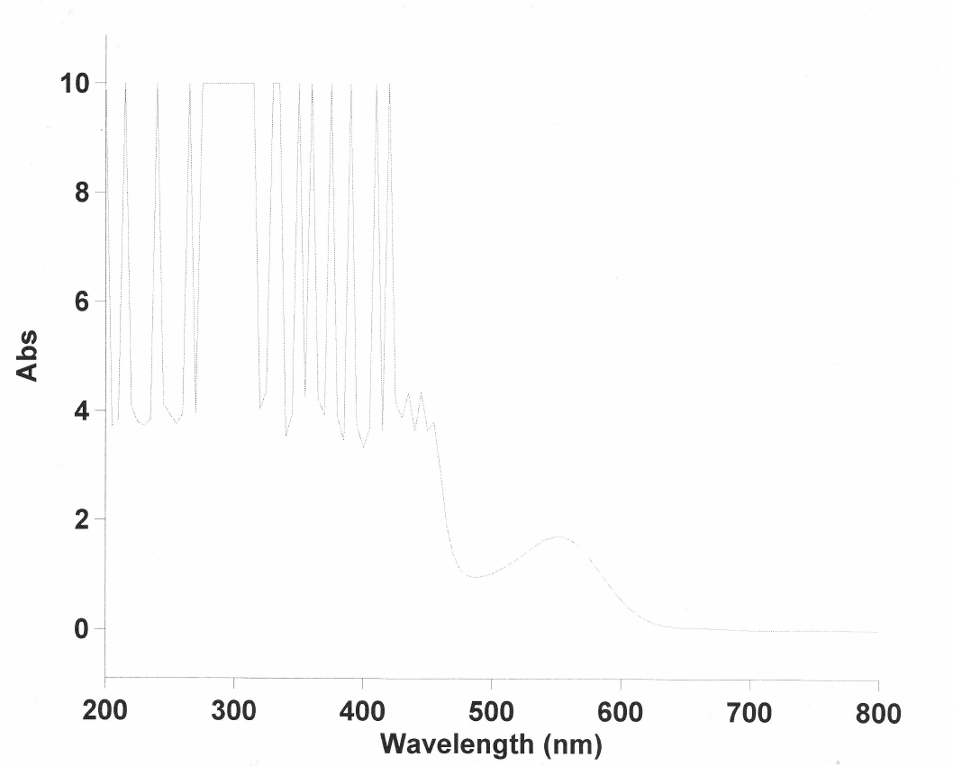
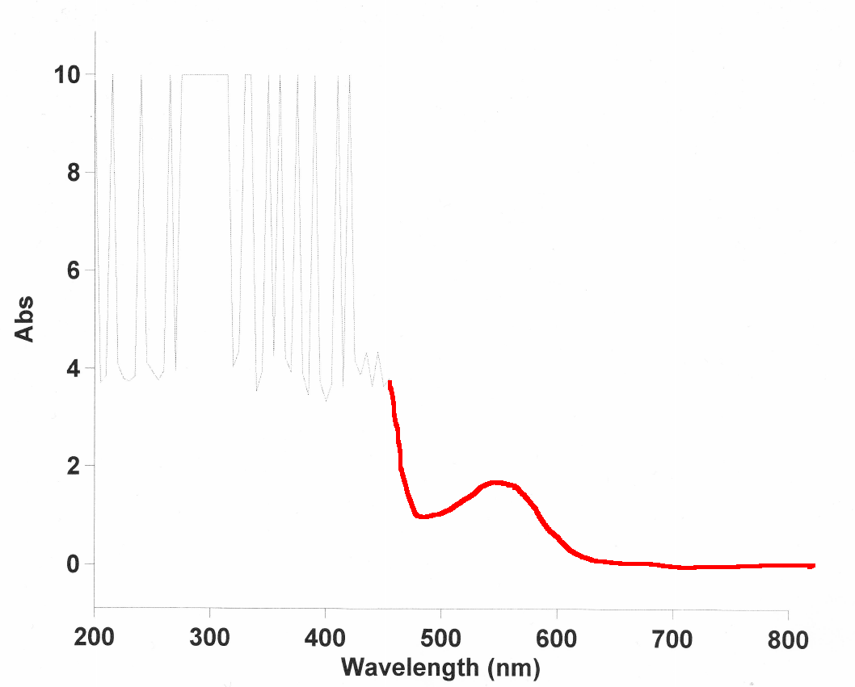
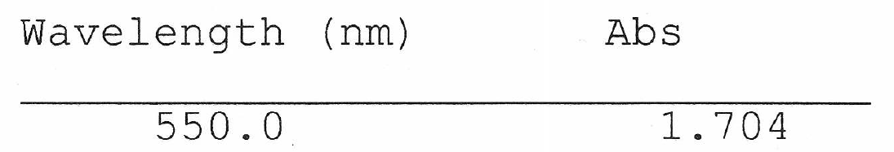

Slide 13
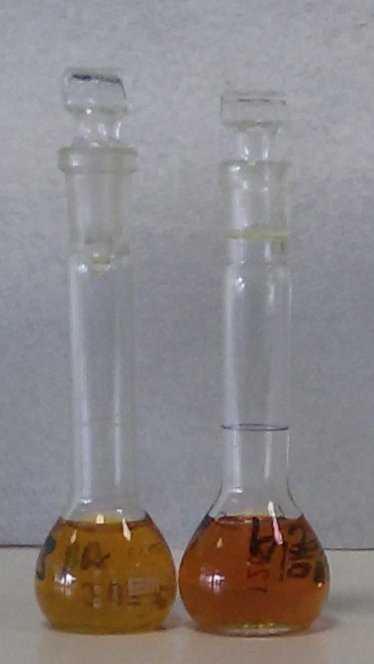
Durchführung der Messung
Messwellenlänge 550nm
Probe gegen angesetzten Blindwert vermessen
Farbstoff maximal
1 Minute stabil!

Slide 14
Auswertung
Kalibriergerade
Festfaktor
Wiederfindungsrate
Standardaddition

Slide 15
Kalibriergerade

Slide 16
Festfaktor

Slide 17
Ergebnisse
Diagramm der ersten 6 Proben kalt Vergleich Festfaktor und Kalibrierung
Diagramm alle Proben kalt und warm über Festfaktor

Slide 18
Wiederfindungsrate
Säulendiagramm

Slide 19
Standardaddition

Slide 20
Fazit

Slide 21
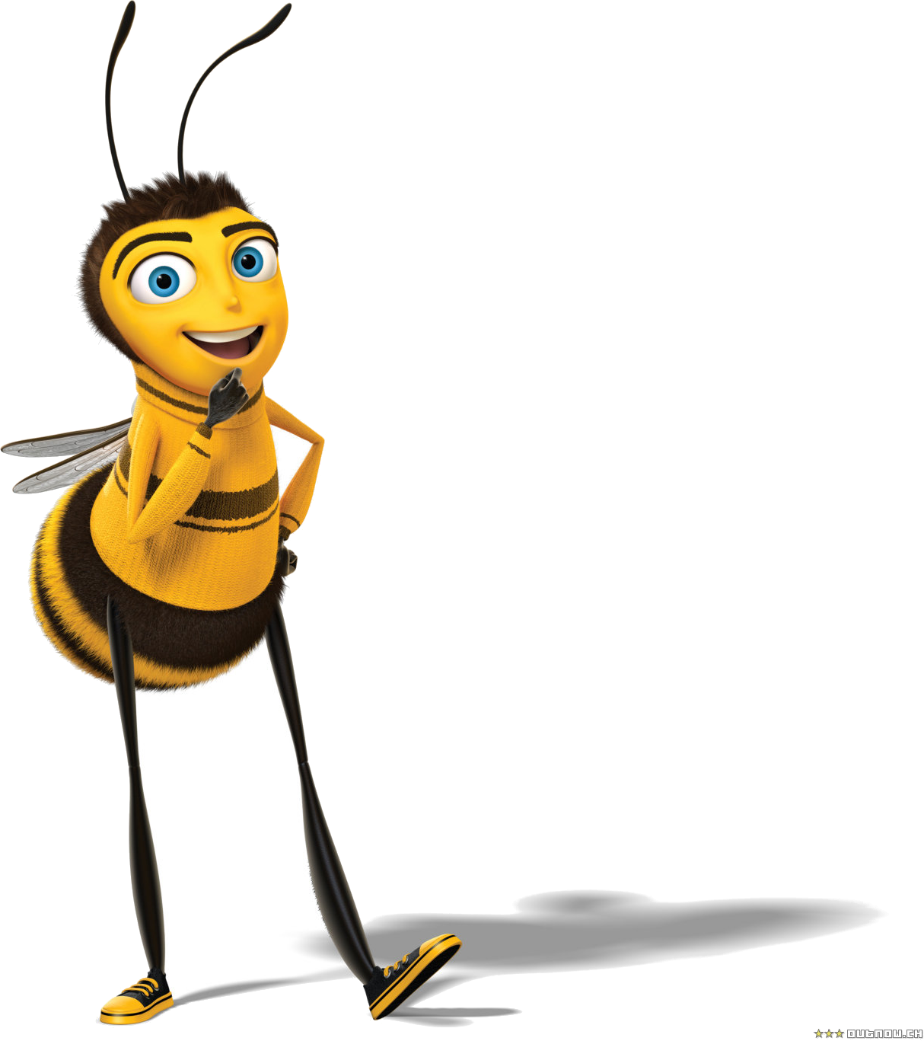
Dankeschön!
Vielen Dank für Ihre Aufmerksamkeit!
Haben Sie noch Fragen?

Slide 22
Quellen
http://carbomer.com/news/wp-content/uploads/2015/01/Glucose-and-Fructose.jpg - Fruktose Glukosebild
http://hauptstadtbienen.de/wp-content/uploads/2015/02/honeybee-solo.jpg - Biene Titel
http://www.amicella.de/typo3temp/pics/CSP_0934355_Honig_300_e852e90ecd.jpg - Honig Titel
http://upload.wikimedia.org/wikipedia/commons/thumb/e/e0/Structural_formula_of_Hydroxymethylfurfural.svg/221px-Structural_formula_of_Hydroxymethylfurfural.svg.png - HMF Grafik Titel
https://outnow.ch/Media/Movies/Bilder/2007/BeeMovie/characters.p/01.jpg - BeeMovie ende
http://de.wikipedia.org/wiki/Ameisens%C3%A4ure#/media/File:Formic_acid.svg – Amseisensäure
http://de.wikipedia.org/wiki/Citronens%C3%A4ure#/media/File:Zitronens%C3%A4ure_-_Citric_acid.svg – Zitronensäure
https://de.wikipedia.org/wiki/Seliwanow-Probe#/media/File:Seliwanow-Probe.jpg - Resorcinnachweis

